Slide 1
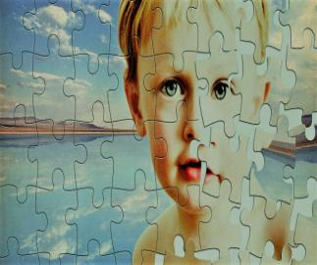
Современные методы, приемы обучения и социализация детей с РАС
Призентацию подготовила олигофренопедагог Е.Н.Юркевич МАОУ ООШ №14

Slide 2
Немного о главном.
В школе нашим специалистам все чаще приходится работать с детьми, имеющих аутистические расстройства:
как отличить ребенка с аутизмом от ребенка с поведенческими проблемами;
организация помощи в адаптации, социализации;
методы коррекции;
понимание ребенка, нахождение правильного подхода к нему («чего следует избегать, а на что нужно обращать внимание»);
интеграция (социализация) ребенка в детский коллектив.

Slide 3
Дети загадка.
Расстройство аутистического спектра (РАС) — это расстройство нервной системы, которое характеризуется дефицитом в социальных взаимодействиях и коммуникацией с наличием стереотипий.
Не существует типичного аутиста, по последним данным их около 13 видов.

Slide 4
Для диагностики РАС обязательным является присутствие триады нарушений
Недостаток социального взаимодействия
Недостаток взаимной коммуникации (вербальной и невербальной)
Недоразвитие воображения, которое проявляется в ограниченном репертуаре поведения, в стереотипиях
Стереотипия — устойчивое бесцельное повторение движений, слов или фраз, иногда во время стресса. Действия при стереотипии могут быть как простыми, например, раскачивание из стороны в сторону, так и сложными, например, маршировка на месте, но каждый раз повторяются без изменений, в основном встречается при умственной отсталости с основным расстройством либо при монотонности окружающей обстановки.

Slide 5
Наши ожидания
Специалисты, работающие с такими детьми должны
развивать навыки:
-общения, взаимодействия, оказания
психологической поддержки детям;
-организацию обучения, правильного преподнесения информации;
-интегрирования(социализации) ребенка в детский коллектив;
-психологической поддержки родителей;
-адекватного реагирования на агрессию и тревогу
ребенка.

Slide 6
Особенности коррекции детей с аутизмом

Slide 7
Особенности коррекции
В основе современных концепций коррекции и развития детей с аутизмом
лежит идея о том, что не ребенок должен адаптироваться к своему окружению, а
окружению нужно приспособиться к нему.
Людей с нарушениями развития следует воспринимать такими, какие они есть, а не исходя из желания узкого круга людей.
Таблетки от аутизма нет.

Slide 9
Психолого-педагогическая характеристика детей с РАС
Не понимают эмоций, намерений, чувств остальных людей, человек у них ассоциируется с неодушевленным предметом
(что может быть основой «ложной» агрессии).
Не осознают, что своим поведением могут кого-то обидеть.
Трудно мотивировать.
Слишком пристально смотрят в глаза собеседнику, либо вообще избегают зрительного контакта.
Могут подойти к собеседнику слишком близко или удалиться от него на очень большое расстояние.
Могут говорить слишком громко или наоборот еле слышно.
Реагируют на любую перемену в жизни и очень переживают, если что-то изменилось.
В обыденных и однотипных ситуациях чувствуют и ведут себя уверенно, спокойно.

Slide 10
Рекомендации по взаимодействию с аутичным ребенком
Правило пяти «не»:
Не говорите громко.
Не делайте резких движений.
Не смотрите пристально в глаза ребенку.
Не обращайтесь прямо к ребенку.
Не будьте слишком активным и навязчивым.

Slide 11
Рекомендуемые направления работы
Называйте ребенка по имени
Научите ребенка смотреть в вашу сторону, когда вы обращаетесь к нему по имени.
Не заставляйте ребенка смотреть именно вам в глаза, чтобы показать, что он вас слушает.

Slide 12
Рекомендации педагогу
Выясните у родителей:
на каком расстоянии от ребенка можно находится;
каким голосом и в какой манере с ним говорить;
-каким способом стимуляции поддерживать необходимый уровень деятельности, чтобы не спровоцировать отрицательных реакций;
- предпочтения и интересы подобных детей.
Старайтесь:
стать «проводником и опорой» ребенка в незнакомой ситуации;
быть гибким, способным на ходу перестраивать занятие;
при использовании групповой работы продумать участие ребенка с РАС;
создать в группе поддерживающую среду;
учитывать сенсорную гиперчувствительность.

Slide 13
Рекомендации педагогу
В школе нужен индивидуальный подход с учетом таких проявлений аутизма, как
ранимость;
повышенная утомляемость, неравномерность развития интеллектуальных, речевых и моторных навыков;
замедленность реакции;
отсроченность результатов обучения (ребенок часто отвечает не тотчас, а спустя некоторое время);
трудность восприятия фронтальных занятий (эффективнее индивидуальные);
трудности при ответе у доски.
Сохраняйте уверенность в себе. Помните, что все дети откликаются на любовь, заботу и внимание.

Slide 14
Организация учебных занятий
Обеспечение безопасной среды.
Неизменность места и времени.
Использование плана занятия.
Использование рисунков, схем.
Индивидуальная инструкция (простыми словами).
Внимание ребенка ничто не должно отвлекать.
Сперва предлагаются приятные виды занятий.
Все действия комментируются.
Понравившиеся виды деятельности повторяются многократно с постепенным расширением.
Создание ощущения успеха, трудности и неудачи ведут к поведенческим проблемам.

Slide 15
Как мотивировать ребенка с РАС
Использование системы поощрений (переход от безусловных (конфета) к условным – жетонам, социальной похвале).
Использование индивидуально значимых поощрений, ограничение доступа к поощрениям вне занятий.
Планирование занятий на подходящем уровне сложности (фрустрация снижает мотивацию), обучение через систему подсказок.
Предоставление свободы выбора учебных занятий

Slide 16
Ситуации проблемного поведения ребенка и варианты конструктивного реагирования

Slide 17
1.Установление эмоционального контакта. TEACCH – программа
При аутизме мышление, восприятие и психика в целом организованы совсем иначе, чем в норме. Усилия направляются не на адаптацию ребенка к миру, а на создание соответствующих его особенностям условий существования. Основа – особая организация среды.
Акцент – структурирование времени и пространства, составление индивидуальных расписаний.
Основной способ – механическое научение.
2.Снятие страхов(визуальные расписания , для уменьшения тревожности и, как следствие, неуместных форм поведения . Дети с аутизмом лучше воспринимают зрительную информацию (лучше развито визуальное мышление).

Slide 18
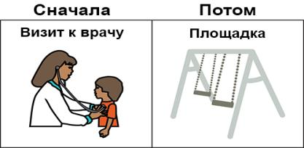
Визуальная поддержка
Визуальная поддержка — это использование картинок или других наглядных предметов для того, чтобы сообщить какую-то информацию ребенку, которому трудно понимать и использовать речь.
В качестве визуальной поддержки могут использоваться фотографии, рисунки, трехмерные предметы, написанные слова или письменные списки. Визуальная поддержка облегчает коммуникацию родителей со своим ребенком, и она облегчает коммуникацию
ребенка с другими людьми.

Slide 19
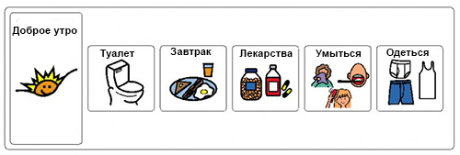
Визуальное расписание
Визуальное расписание — это наглядное отображение того, что произойдет в течение дня, либо во время какого-то одного занятия или события. Такое расписание полезно при сильной тревожности в непривычных ситуациях и ригидности, когда ребенок сопротивляется любым переменам в привычном распорядке дня. С помощью расписания можно предупредить ребенка заранее, что его ждет в течение дня (другого отрезка времени), это помогает снизить тревожность.

Slide 20
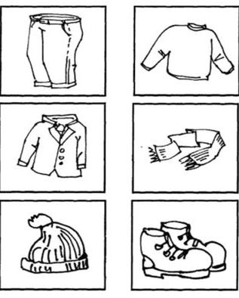
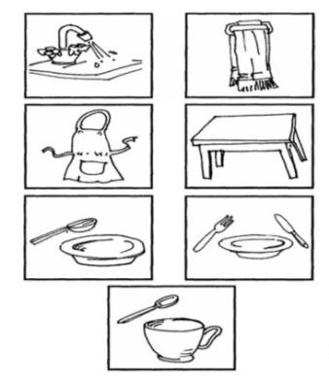
Примеры визуальных расписаний
Визуальное расписание сообщает ребенку, что произойдет дальше и в каком порядке.

Slide 22
Что такое подкрепление
3.Стимуляция активности взаимодействия.
Подкрепление - «стимул для изменений, следующий за поведением (поведенческим актом), который повышает частоту такого вида поведения в будущем в сходных условиях» (Купер, Херон & Хевард, 2007).
Пример.
Конфета является подкреплением для ребенка, а громкий шум ему не нравится.
-Ребенок говорит «конфета» (поведенческий акт) и получает конфету (подкрепление). Он с большей вероятностью будет говорить «конфета» в будущем в сходных условиях (положительное подкрепление).

Slide 23
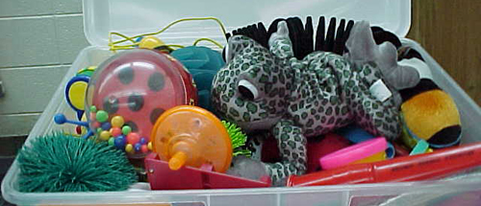
Виды подкреплений
Как определить подкрепления для желательного поведения?
Если ребенок может говорить, то просто спросите, что ему нравится. Если ребенок не умеет говорить, покажите ему картинки и предложите выбрать.
Спросите родителей, опекунов, учителей, с чем ребенок предпочитает играть или какую еду он любит.
Наблюдайте, с чем играет ребенок, если его привели в игровую комнату.
Помните:
То, что является подкреплением для одного ребенка, не является таковым для другого, и может даже восприниматься как наказание.
Хорошо иметь в запасе ряд подкреплений разного вида (лакомства, игрушки, виды игр и взаимодействия со взрослыми), чтобы быть готовым к переменам в детской
мотивации.

Slide 24
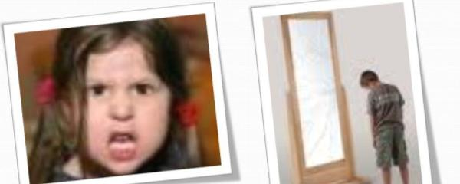
Купирование агрессии, самоагрессии.(техникаАВА)
Важно организовать безопасную среду.
Будьте бдительны.
Главная заповедь специалиста – отсутствие ответной аффективной реакции и терпение.
Устранение источника тревоги, напряжения.
Вербальные инструкции во время кризиса увеличивают проблемное поведение.
Переключение
ребенка.

Slide 25
Рекомендуемые направления работы-закрывает уши
При нежелании слушать проблемная деятельность (ситуация), вызывающая у него напряжение устраняется или изменяется.
При слуховой гиперчувствительности голос взрослого понижается, а звук, вызывающий у ребенка тревогу, устраняется.
Если закрывание ушей руками становится проявлением стереотипных действий ребенка, то подобные действия облекаются специалистом в игровую форму для придания им смысла.

Slide 26
Рекомендуемые направления работы-прыжки
Если прыжки – одно из стереотипных действий ребенка, то ему разрешается прыгать, когда он испытывает в этом потребность. Если же ребенку доступно понимание, взрослый договаривается с ним, сколько тот может прыгать.
Если ребенок начинает прыгать при сильной тревоге, взрослый обязательно проговаривает его эмоциональное состояние, то, что ребенок в данный момент чувствует. При этом важно, если есть возможность, показать ребенку другие способы выражения эмоций.
Взрослому важно придать подобным действиям ребенка осмысленную игровую форму.

Slide 27
Рекомендуемые направления работы-кусает, щипает себя, дпугих
При тактильной гипочувствительности (низкой) рекомендуется развивать сенсорные ощущения с помощью массажа и применения разнообразных материалов – шершавых, гладких, теплых, холодных и т.п.
В случае появления аутоагрессии выясняются ее возможные причины. Для этого взрослый определяет, в какой ситуации возникает аутоагрессия, сколько времени она длится, как ребенок реагирует на переключение внимания.

Slide 28
Поддержка семьи
Направления:
Консультационная – обучение родителей эффективным способам и навыкам взаимодействия, игры и обучения ребенка.
Терапевтическая – помощь в понимании и принятии состояния ребенка.
Информационная – предоставление достоверной информации о нарушении посредством подбора специальной литературы, интернет-ресурсов.
Координационная – помощь в поиске и подборе необходимых дополнительных услуг, образовательного учреждения.

Slide 29
Как никто не может дать другому того, чего не имеет сам, так и не может развивать, образовывать и воспитывать других тот, кто не является сам развитым, воспитанным и образованным. Он лишь до тех пор способен на самом деле воспитывать и образовывать, пока сам работает над собственным воспитанием.
А.Дистервег
План саморазвития
Чтение конкретных периодических изданий
Чтение методической, психологической, медицинской литературы
Обзор в интернете информации по психологии, педагогике
Посещение семинаров, тренингов, конференций, открытых занятий
Дискуссии, совещания, обмен опытом с коллегами
Изучение современных психологических, педагогических методик
Участие в работе методического объединения
Общение с коллегами в организации, районе и Интернете

Slide 30
Благодарю за внимание!
Благодарю за внимание!

